Slide 1


转正总结及交流
王俊然
部门: 中台研发部/电商应用开发部

Slide 2


Contents
01
02
03
工作完成情况整体回顾
亮点及差距分析
需求及建议
Security Video For Smart Life Security Video For Smart Life Security Video For Smart Life Security Video For
Security Video For Smart Life Security Video For Smart Life Security Video For Smart Life Security Video For
Security Video For Smart Life Security Video For Smart Life Security Video For Smart Life Security Video For

Slide 3


我的体会、感受
稳健、务实、充实

Slide 4
试用期目标回顾
序号 | 维度 | 目标值 | 实际达成情况
1 | 公司培训 | 完成公司培训 | 完成
2 | 部门规范 | 了解部门工作规范 | 完成
3 | 开发设计 | 编写涉及文档 | 完成
4 | 开发任务 | 按时交付 | 完成
5 | 技术分享 | 完成技术分享 | 完成

Slide 5
试用期工作具体完成情况回顾
01
小程序内容玩法一期
单击添加文本具体内容，简明扼要地阐述您的观点。根据需要可酌情增减文字
工作清单
02
小程序商城订单页重构
0
03
商家后台限时直降迭代
单击添加文本具体内容，简明扼要地阐述您的观点。根据需要可酌情增减文字
04
技术分享及其他产出

Slide 6
01 内容玩法一期
04
个人角色
负责小程序内容模块的完整迭代流程
工作成果
已部署上线，无线上问题
小程序新引入接口数据校验
小程序新引入TS，类型推导、提示完备
开发中产出不定高虚拟滚动组件、视频单例控制器组件
02
03
工作内容
01
完成内容详情、投票详情、
报名详情页的设计文档编写、开发上线工作

Slide 7
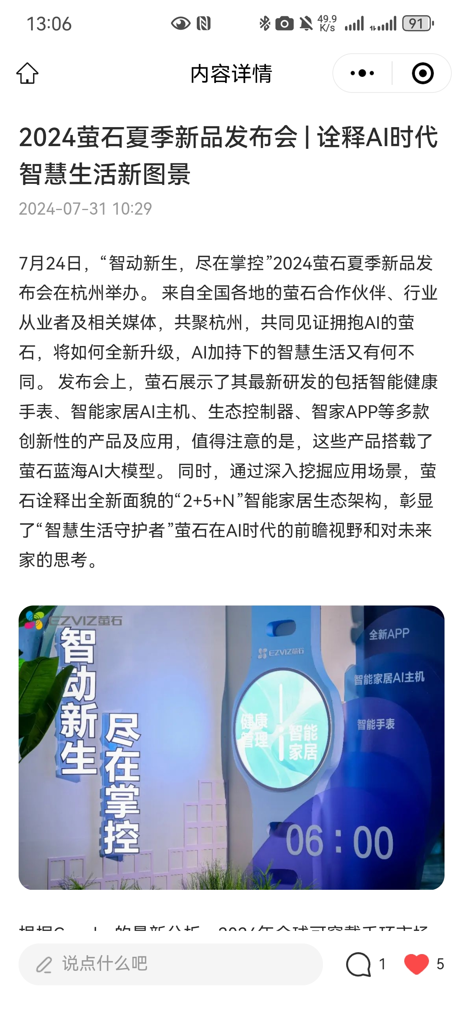
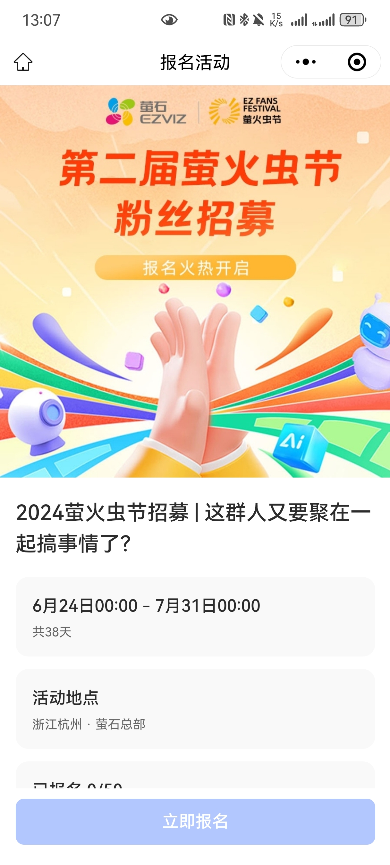
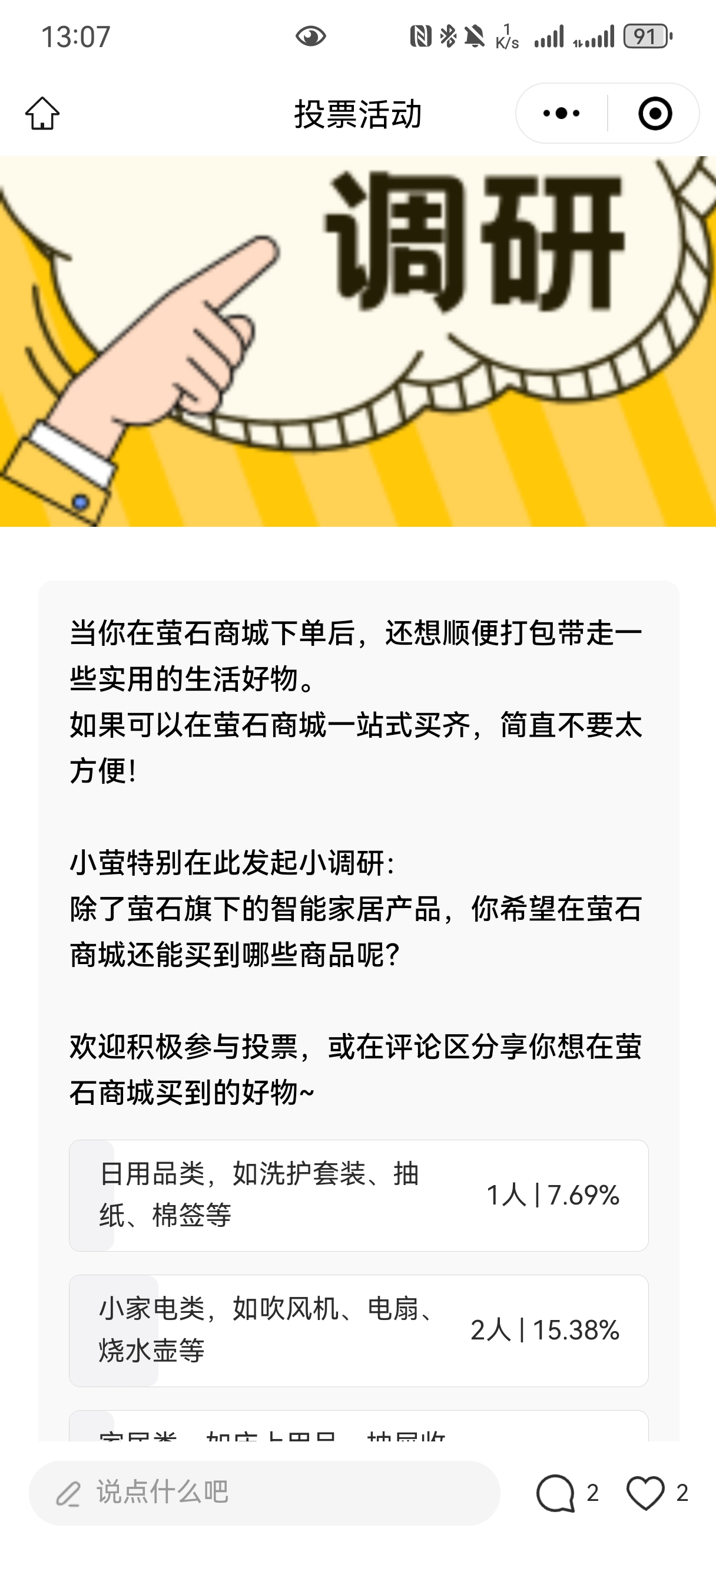
内容玩法
使APP端的内容玩法运营内容可通过小程序更方便的传播
0

Slide 8
内容玩法-设计文档
模块拆分
分析页面组成部分，做组件化拆分复用
难点分析
多端富文本展示的方案调研
0
性能优化
不定高虚拟列表方案、视频单例控制
技术创新
接口数据类型校验方案

Slide 9
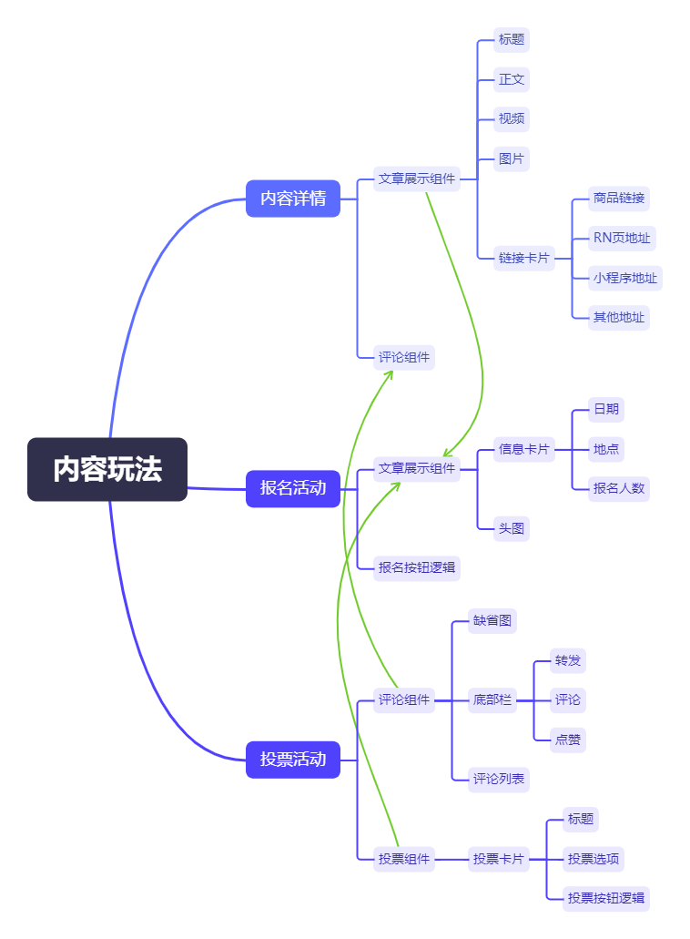
内容玩法
——模块设计
拆分页面结构，尽可能复用逻辑，减少重复代码

Slide 10
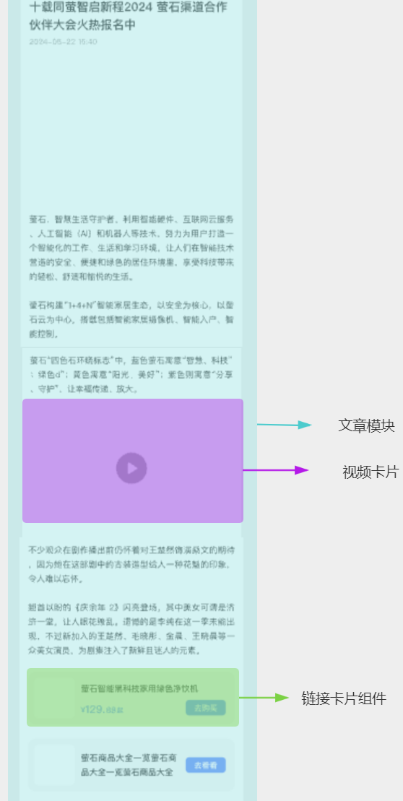
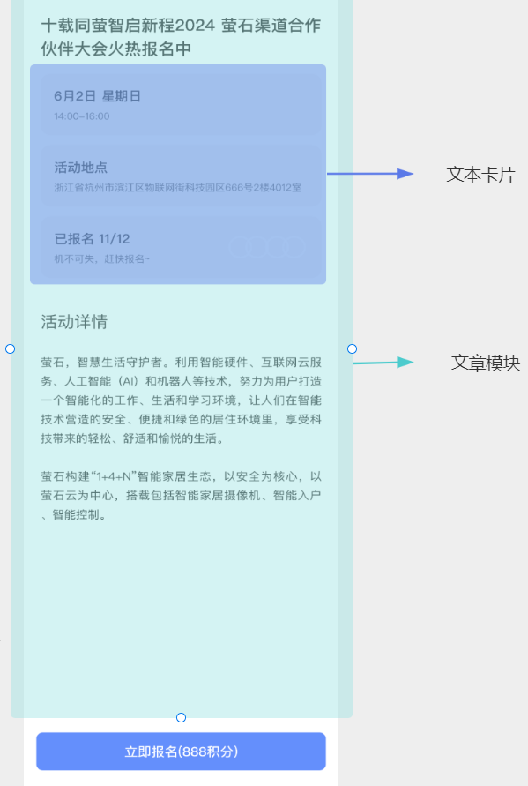
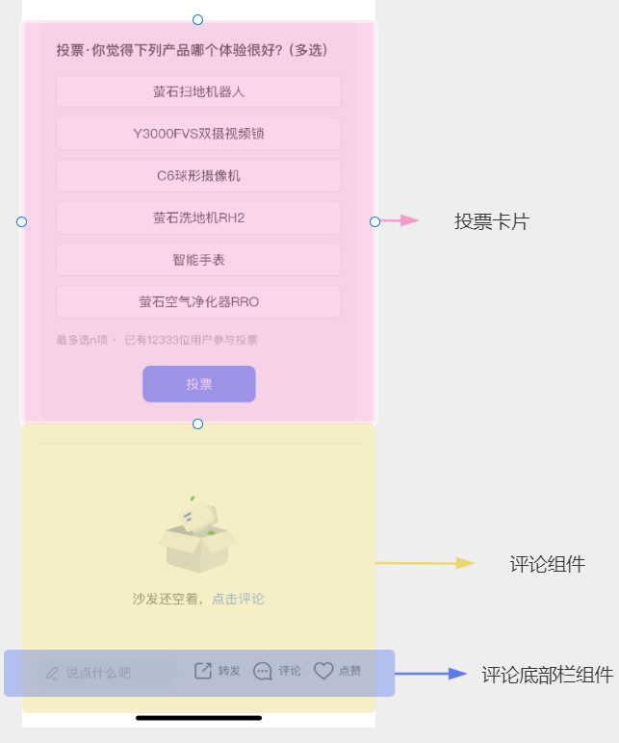
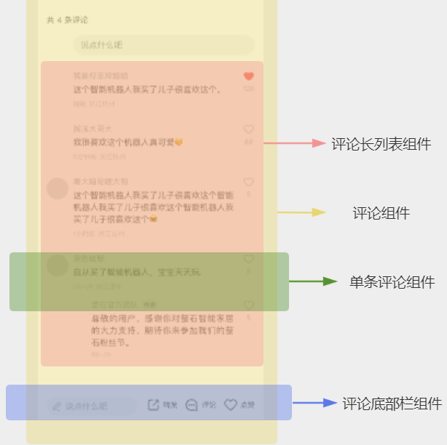
内容玩法
——组件设计

Slide 11
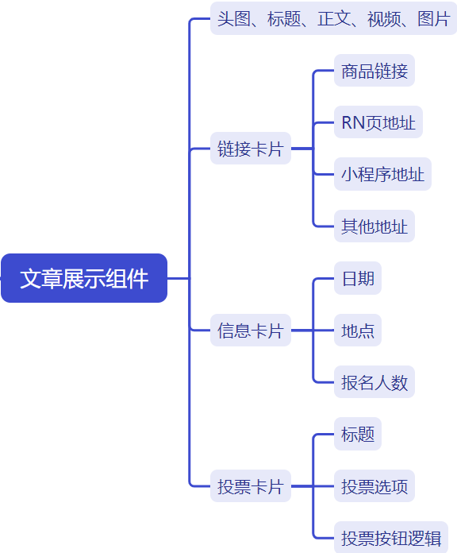
内容玩法-难点分析
01
背景：大后台提供文章编辑器生成内容数据，需要在APP、小程序转发、展示，即一端生产、多端展示。文章非纯静态，包含了多种交互
02
解法：调研了多种方案
1）以HTML形式生产数据，各端直接通过web-view展示
2）以Markdown形式生产数据，各端解析并展示
3）大后台拖拽生成自定义json数据，各端独立编写展示逻辑
03
结果：综合考虑兼容性、端与端差异性、可扩展性、用户体验，最终选择了方案三，在小程序端完成开发，体验良好

Slide 12
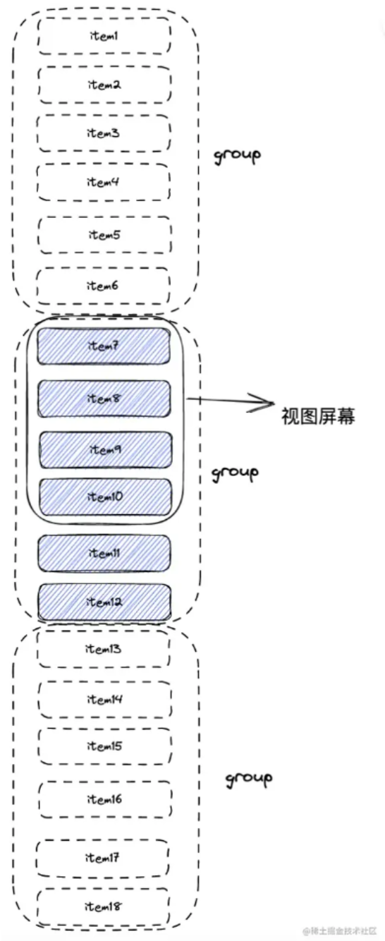

内容玩法-性能优化
01
背景：商城小程序有较多长列表场景，此前未曾做过优化，此次评论列表采用虚拟列表会有更好的用户体验。评论列表为不定高列表，在对原生小程序官方、开源方案做了深入调研后，并无可采用的已有实现
02
解法：通过对虚拟列表原理的理解，结合小程序的特点，0到1实现了不定高虚拟滚动组件，且支持数据懒加载，通过对数据切割、分组、懒加载的方式，在元素渲染量、api触发频次和数据量层面尽可能做了最大的优化
03
结果：评论列表能够丝滑支持上千、上万条的评论数据，避免页面卡顿，提升了用户体验

Slide 13
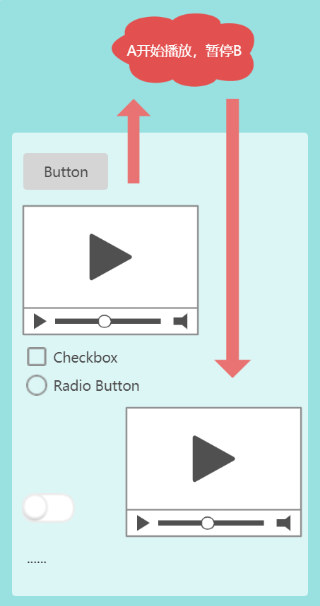
内容玩法-性能优化
01
背景：内容玩法存在多视频同时出现的场景。同时播放，不仅影响用户体验，也存在性能问题
02
解法：对单个视频做懒加载，多视频做单例播放控制。同时考虑开发便捷性，避免将控制逻辑混入业务代码，做到对业务代码地0侵入，后续有相同业务，改造成本极低
03
结果：做了一套联动组件
LazyVideo、LazyVideoController
无需修改js代码，直接使用标签套用

Slide 14
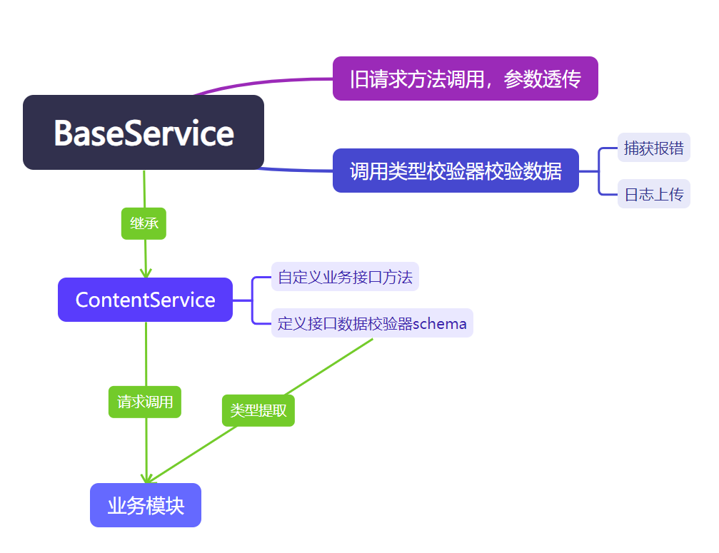
内容玩法-技术创新
01
背景：为了避免接口数据类型出错导致页面报错影响用户使用，需要对接口数据做运行时类型校验，在类型错误时完成类型纠正，避免页面报错
02
解法：调研多种方案后，选择使用较为成熟的zod.js库，能够完全对标ts的类型声明。对其基础方法做了封装，实现错误捕获、类型转换、日志上报
03
结果：跑通了一套接口定义、类型校验器声明、业务使用的完整流程；且首次在商城小程序里引入了ts，内容玩法全模块、全流程有良好的静态类型提示推导，给后续项目迭代使用ts推导类型提供良好的模板

Slide 15
02 小程序商城订单重构
04
个人角色
工作成果
负责小程序商城订单详情模块的完整迭代流程
已完成整体功能开发，正在联调中
理解代码逻辑，对原有的重复代码、冗余逻辑做了优化瘦身
02
03
工作成果
扩展虚拟滚动组件功能，使支持多列
工作内容
01
完成对小程序商城订单详情模块的重构

Slide 16
03 商家后台限时直降功能迭代
04
个人角色
工作成果
负责商家后台功能的完整迭代流程
已部署上线，无线上问题
完成列表页活动名称、结束时间、数量、库存修改功能的开发，使客户可以在创建完活动后在列表页对以上选项做修改
理解活动编辑页的代码逻辑，按组件拆分功能，如编辑页有后续迭代，可与列表页共用部分组件
02
03
工作内容
01
完成商家后台限时直降活动
列表页的功能迭代

Slide 17
04 其他工作成果
产品交互问题&反馈
04
技术分享&讨论
主动发现小程序商城交互
存在的共性问题，
记录于团队文档并反馈
技术分享《微前端在大数据中台的落地与实践》。通过讲述前司业务、架构设计与自身的实践、踩坑经验，给团队提供了微前端的应用场景参考
02
03
小程序编译方案调研
对微信开发者能力、wepy编译能力做了相关的调研，并整理成调研方案，为后续的小程序优化提供了重要参考
线上问题响应
01
排查修复了5个H5、
小程序商城线上问题

Slide 18
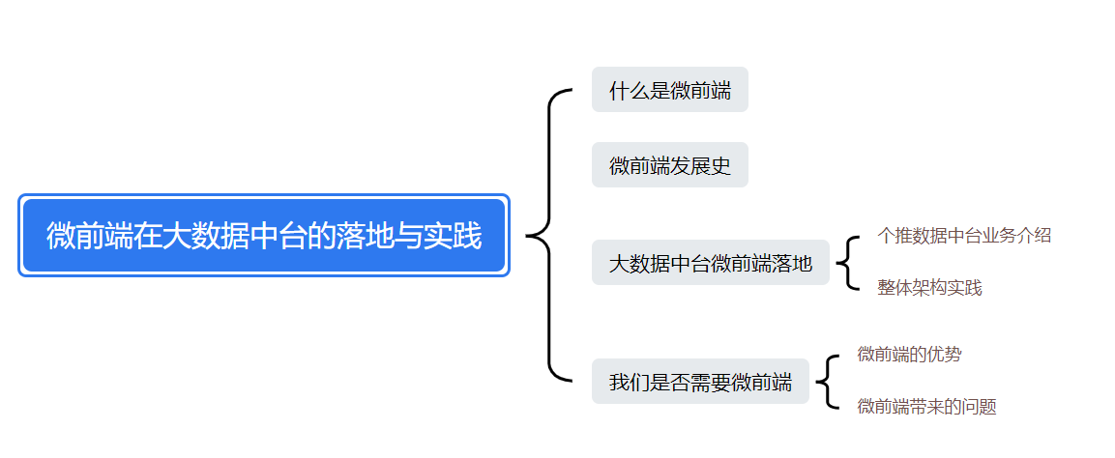
微前端技术分享
0

Slide 19
亮点总结
目标
实现接口数据运行时校验
挑战2
挑战3
需要尽可能提升开发便利性，
减少在业务代码中处处判断非空
社区的校验方案都需要定义schema，如何使其既能提供运行时类型校验也能提供静态类型校验？
挑战1
挑战4
接口数据校验，
不可直接在业务逻辑中抛错，
需要实现字段级的类型纠正和错误上报
无现成参考方案
市面上大部分方案仅是作为校验器，缺少纠错能力

Slide 20
亮点总结
解决思路
结果
明确需求：核心是需要通过schema生成运行时校验器的同时也能够提取静态类型，需要具备足够强的自定义能力来实现字段纠错、字段级错误上报逻辑的整合，最好能完全对标ts
工具选择：最终选定zod.js来作为基础能力库
实现方案：封装zod的基础方法，整合纠错与错误上报逻辑；封装Base请求类集成接口请求与数据校验
跑通了一套接口定义、类型校验器声明、业务使用的完整流程
首次在商城小程序里引入了ts，内容玩法全模块、全流程有良好的静态类型提示推导，给后续项目迭代使用ts推导类型提供良好的参考

Slide 21
需求/建议
期望能有更多的锻炼机会，在萤石学到更多，体验更多

Slide 22
目标/计划
技术
业务
个人成长
更多的技术分享和团队贡献
基于业务场景持续做技术创新，提升开发效率。持续产出通用的工具、组件
为团队分享更多的技术、业务上的认知和实践经验，促进团队技术交流，把过去、现在的好的经验带到团队里来
主动发现问题，高效解决问题
推动项目健康迭代
持续参与业务。主动发现业务、交互可能存在的问题，及时上报改进
学习扩大业务视野。学习了解更多c端业务特点，思考更多的业务可能性
兼顾硬技能与软技能
打磨自身综合能力
扩大个人技术视野。不局限在某个技术框架，掌握更多的开发技术
持续学习提升沟通和理解能力，把话说明白

Slide 23
自我评估
优势
劣势
做事积极认真，有创新精神
对代码有一定追求
有钻研精神，乐于层层分析根本原因
热衷于尝试体验新事物
良好的沟通能力与团队协作能力
问题：对小程序的兼容性问题预防性不足；有时粗心导致出现bug
原因分析：对小程序兼容性预期偏高；开发联调时在接口参数修改、组件抽取、代码整理后，相关功能自测不够充分
改进措施：自备了ios、安卓，以便随时检验功能；记录已碰到的兼容性问题，给后续做参考；代码修改后，对相关功能做多端的完整自测

Slide 24
转正后自我寄语（最想对自己说的一句话）
多尝试，多体验，做一个有灵魂的开发者

Slide 25
THANK YOU
乐享安全智能生活
杭州萤石网络有限公司
浙江省杭州市滨江区阡陌路555号
www.ys7.com

